Slide 1
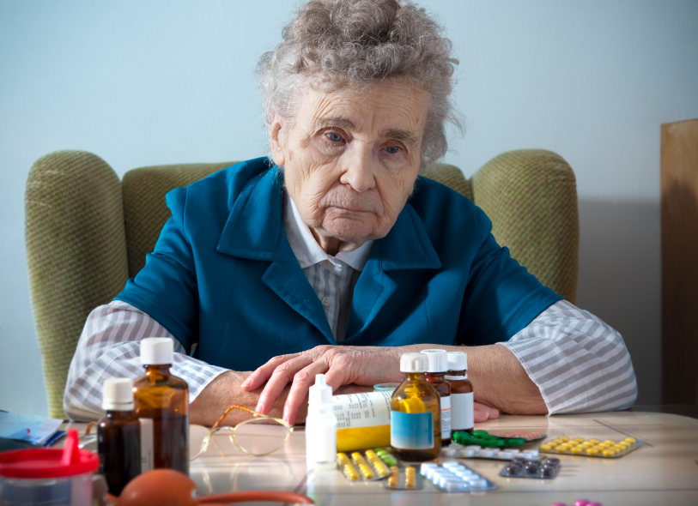
Zdravila za sladkorno bolezen - optimalno kombiniranje (polifarmakoterapija)
Slika: https://www.bioedge.org/bioethics/prescription-of-psychotropic-drugs-doubles-for-us-retirees/12188
Skupine kakovostnega predpisovanja zdravil
Maj – junij 2023
Slike so prosto dostopne na internetu
ali pa posnete od avtorjev prezentacije

Slide 2

Bolečina
Psihiatrične bolezni
Sladkorna bolezen
Bolezni oči
Kardiovaskularne bolezni
Bolnik
Avtoimune bolezni
Bolezni ledvic

Slide 3
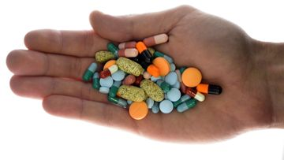


Polifarmakoterapija
5 ali več zdravil hkrati v Sloveniji prejema več kot 285.500 ljudi.
10 ali več zdravil hkrati v Sloveniji prejema več kot 55.500 ljudi.
Slovenski zdravniki so leta 2007 napisali več kot 15 milijonov in pol receptov. Po podatkih ZZZS so v letu 2021 predpisali 17.768.413 receptov, v letu 2022 18.774.785 receptov.
V Sloveniji je cca 120.000 bolnikov s sladkorno boleznijo, ki prejemajo zdravila za SB, zraven pa še številna druga.

Slide 4
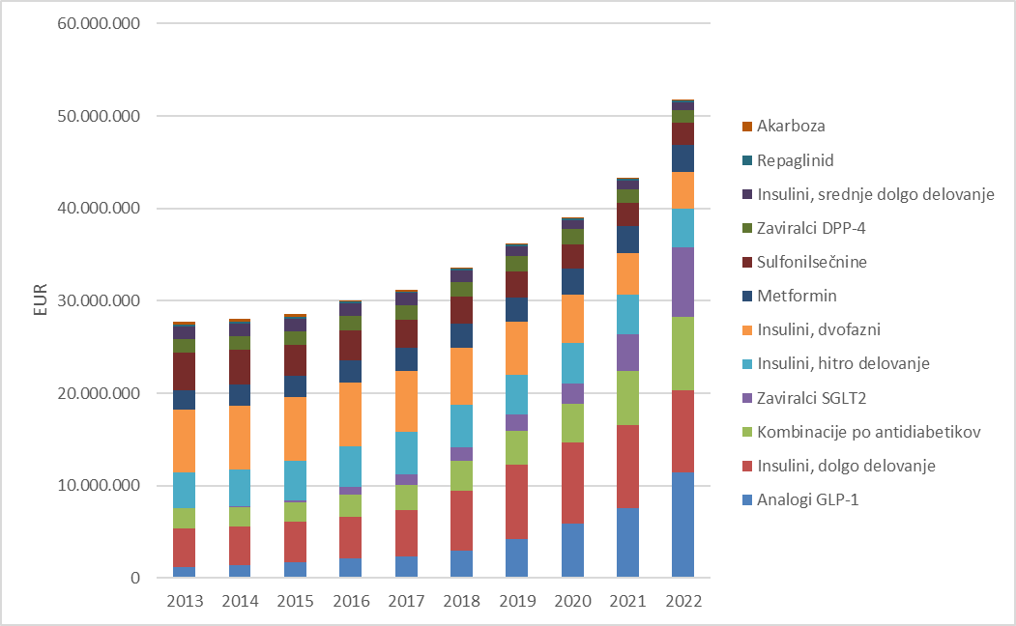
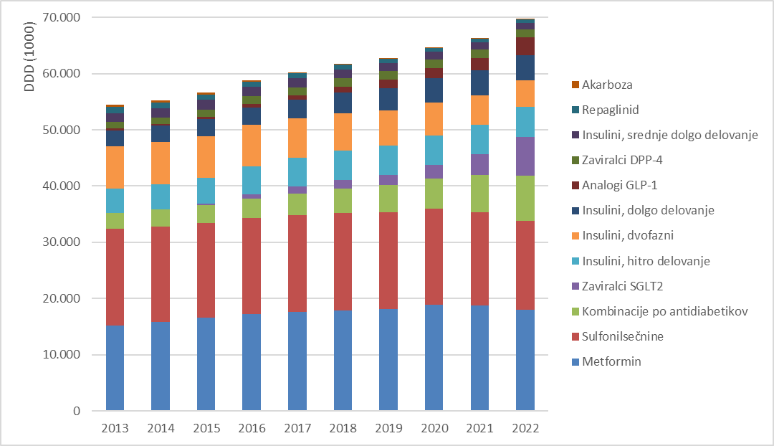
Poraba in izdatki za zdravila za SB v obdobju 2013 - 2022
Izdatki: +186 %
Poraba: +28 %
Vir: Fürst J., Samaluk V. Polifarmakoterapija sladkorne bolezni, 2022

Slide 5
Metodologija
Podatki o polifarmakoterapiji (za vsa zdravila):
Vsi recepti v 2017 - 2021
Vse aktivne učinkovine (tudi v kombinacijah)
Izračun za posamezno osebo: (vsota aktivnih učinkovin v vsakem kvartalu) / 4
Polifarmakoterapija zdravil za SB
Vsi recepti v Q4 2021
Vse aktivne učinkovine (npr: bifazni insulini vsebujejo le 1 aktivno učinkovino)
Vsi bolniki z zdravili za SB
Vsaka oseba je šteta le enkrat
Vir: Fürst J., Samaluk V. Polifarmakoterapija sladkorne bolezni, 2022

Slide 6
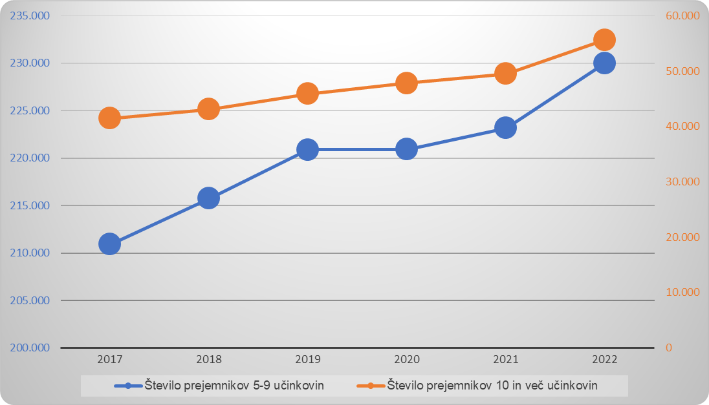
Število oseb s polifarmakoterapijo v 2017-2022
2022/2021:
+ 3,1 %
2022/2021:
+ 12,4 %
2022/2017:
+ 9,0 %
2022/2017:
+ 34,4 %
Vir: Baza podatkov ZZZS

Slide 7
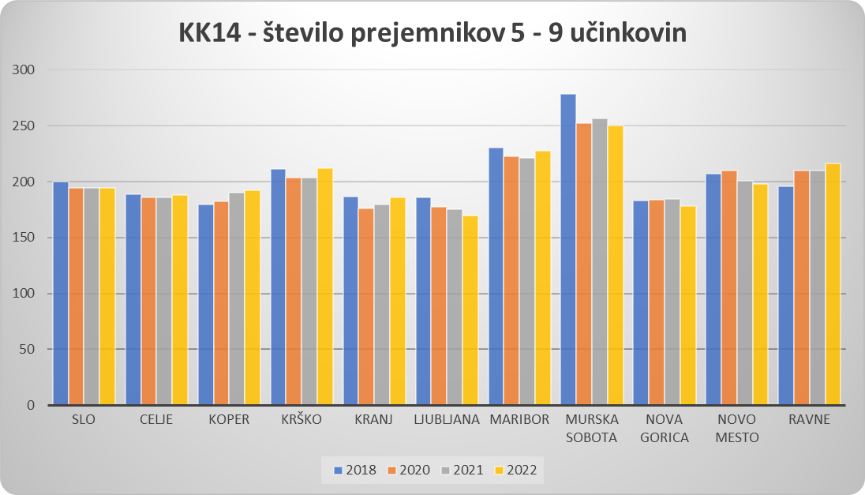
Polifarmakoterapija 5 – 9 učinkovin
2022/2021:
- 0,07 %
2022/2018:
- 3,0 %
Prikazano je povprečno število zavarovanih oseb v ambulanti splošne/družinske medicine, ki so prejele 5-9 učinkovin.
Vir: Baza podatkov ZZZS

Slide 8
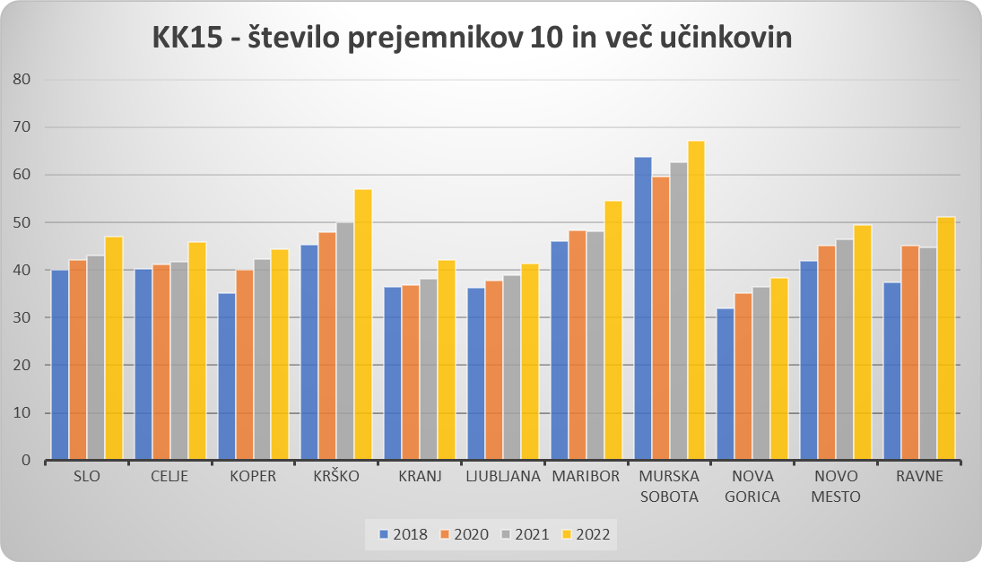
Polifarmakoterapija 10+ učinkovin
2022/2021:
+ 9,0 %
2022/2018:
+ 17,6 %
Prikazano je povprečno število zavarovanih oseb v ambulanti splošne/družinske medicine, ki so prejele 10 in več učinkovin.
Vir: Baza podatkov ZZZS

Slide 9
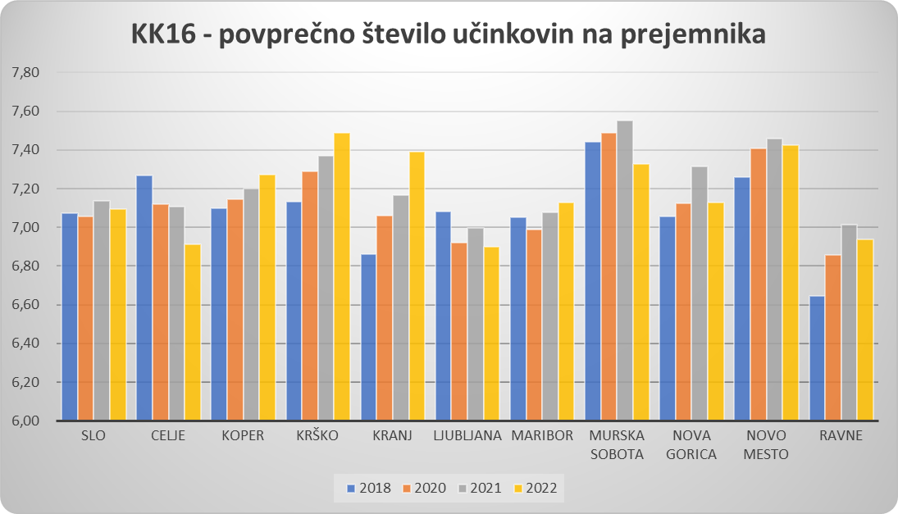
Povprečno število učinkovin na prejemnika
2022/2021:
- 0,7 %
2022/2018:
+ 0,3 %
Kazalnik kaže, koliko učinkovin je v povprečju prejel posamezni prejemnik polifarmakoterapije.
Vir: Baza podatkov ZZZS

Slide 10
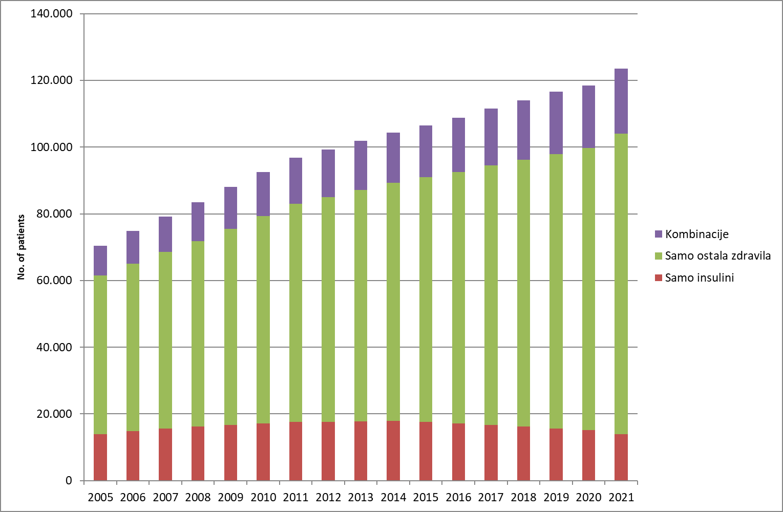
Št. bolnikov z zdravili za SB
2021: 5,9 % prebivalcev
4 % letno povečanje
Vir: Fürst J., Samaluk V. Polifarmakoterapija sladkorne bolezni, 2022
* Peroralni antidiabetiki vključujejo tudi inkretinske analoge

Slide 11
Top 10 zdravil za SB glede na št. prejemnikov v l. 2021
 | Zdravilo | Št. bolnikov v l. 2021
1 | metformin | 72.459
2 | gliklazid | 25.217
3 | empagliflozin | 13.615
4 | insulin aspart | 13.216
5 | dapagliflozin | 10.732
6 | sitagliptin | 5.890
7 | insulin degludek | 4.707
8 | insulin glargin | 4.557
9 | dulaglutid | 4.104
10 | insulin humani | 3.886
Vir: Fürst J., Samaluk V. Polifarmakoterapija sladkorne bolezni, 2022

Slide 12

Št. zdravil (učinkovin) v 2021
 | Št. učinkovin v 2021
Vsi prejemniki Rp | 4
Sladkorni bolniki | 7,7
Povprečno št. zdravil za SB na bolnika | 1,8
Vir: Fürst J., Samaluk V. Polifarmakoterapija sladkorne bolezni, 2022

Slide 13
Top 10 oseb s 4 učinkovinami
Top 10 oseb s 5 učinkovinami
Kombinacija | Št. oseb
insulin degludek, metformin, liraglutid, empagliflozin | 271
metformin, gliklazid, dulaglutid, empagliflozin | 230
metformin, gliklazid, sitagliptin, empagliflozin | 194
insulin degludek, metformin, gliklazid, liraglutid | 188
metformin, gliklazid, sitagliptin, dapagliflozin | 185
metformin, gliklazid, semaglutid, empagliflozin | 158
insulin degludek, metformin, liraglutid, dapagliflozin | 155
metformin, gliklazid, dulaglutid, dapagliflozin | 147
insulin humani, metformin, gliklazid, empagliflozin | 106
insulin aspart, insulin degludek, metformin, liraglutid | 103
Kombinacija | Št. oseb
insulin degludek, metformin, gliklazid, liraglutid, empagliflozin | 69
insulin aspart, insulin degludek, metformin, liraglutid, empagliflozin | 46
insulin degludek, metformin, gliklazid, liraglutid, dapagliflozin | 43
insulin aspart, insulin degludek, metformin, liraglutid, dapagliflozin | 31
insulin glargin, metformin, gliklazid, liksisenatid, empagliflozin | 13
insulin aspart, insulin degludek, metformin, semaglutid, empagliflozin | 12
insulin degludek, metformin, glibenklamid, liraglutid, empagliflozin | 11
insulin humani, metformin, gliklazid, sitagliptin, empagliflozin | 8
insulin aspart, insulin detemir, metformin, semaglutid, empagliflozin | 8
insulin aspart, insulin degludek, metformin, gliklazid, liraglutid | 8
Vir: Fürst J., Samaluk V. Polifarmakoterapija sladkorne bolezni, 2022

Slide 14
Vse osebe s 7 učinkovinami
Kombinacija | Št. oseb
insulin humani, insulin degludek, metformin, gliklazid, linagliptin, liraglutid, empagliflozin | 1
insulin aspart, insulin glargin, insulin degludek, metformin, gliklazid, liraglutid, empagliflozin | 1
insulin aspart, insulin glargin, insulin degludek, metformin, liraglutid, semaglutid, empagliflozin | 1
insulin aspart, insulin degludek, metformin, gliklazid, sitagliptin, liraglutid, dapagliflozin | 1
insulin glulizin, insulin glargin, insulin degludek, metformin, liraglutid, liksisenatid, empagliflozin | 1
insulin glulizin, insulin glargin, insulin degludek, metformin, liraglutid, empagliflozin, repaglinid | 1
insulin glargin, insulin degludek, metformin, liraglutid, semaglutid, dapagliflozin, empagliflozin | 1
Vir: Fürst J., Samaluk V. Polifarmakoterapija sladkorne bolezni, 2022

Slide 15
Najpogostejši vzroki za polifarmakoterapijo
Več predpisovalcev zdravil (različni specialisti)
Staranje populacije
Zapletene (kompleksne) sheme zdravljenja (že leta 2005 >1.650 smernic)
Dodajanje zdravil brez redne periodične re-evaluacije sheme zdravljenja z zdravili
Psihosocialni dejavniki
Neželeni učinki zdravil, ki se obravnavajo kot novo bolezen ali zdravstveno stanje (kaskadno predpisovanje zdravil)
Sledenje smernicam urejenosti SB (HbA1c), ki ne upoštevajo starosti in prognostične ocene
Polifarmakoterapija je povezana z višjo starostjo, nižjo izobrazbo, kajenjem, daljšim trajanjem diabetesa, višjo BMI in več srčnožilnimi boleznimi.
The desire to take medicine is perhaps the greatest feature which distinguishes man from animals.
Sir Willliam Osler (1849-1919)
Roger P.A., Diabetes Spectrum Vol 19, No1, 2006
Peron EP, et all. Clin Geriatr Med. 2015;31(1):17-vii.
van Oort S, et al. Diabet Med. 2021 Apr;38(4):e14406.

Slide 16
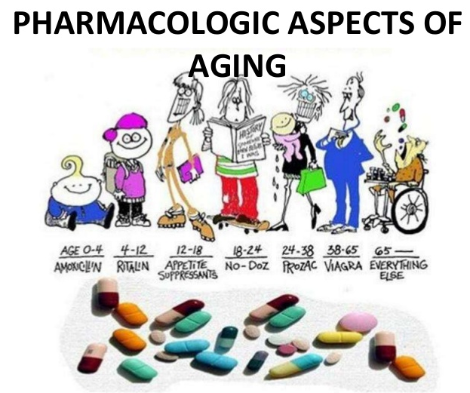
Polifarmakoterapija in posledice
Pri bolnikih s SB:
57%-84% prejema več kot 5 zdravil hkrati
Negativne posledice:
  Več težav povezanih z zdravili
  Več interakcij med zdravili
  Podvajanje zdravljenja z zdravili
  Slabše sodelovanje pri zdravljenju z zdravili, slabša adherenca
  Kognitivne motnje
  Več hospitalizacij
  Slabša kakovost življenja
  Večji stroški zdravljenja
Roger P.A., Diabetes Spectrum Vol 19, No1, 2006

Slide 17
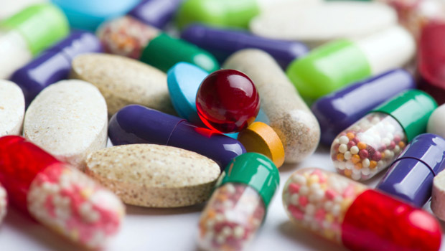
Kaj so najpogostejše kombinacije
Dodatno k zdravilom za zdravljenje SB prejemajo:
  72,4 % NSAR
  68,8 % Statini
  28,4 % Zaviralci protonske črpalke
  25,9 % ACE inhibitorji
  24,2 % Zaviralci kalcijevih kanalčkov
  21,1 % Lokalni kortikosteroidi
  21,6 % Diuretiki
  20,2 % Beta blokatorji
  15,1 % Zdravila za zdravljenje ščitnice
  9,2 % Antihistaminiki
  7,9 % Antikoagulanti
  6,7 % Sistemski kortikosteroidi
  4,0 % Antiagregacijska zdravila
Alwhaibi M, et al. BMJ Open 2018;8:e020852

Slide 18
Dejstva
Pri bolnikih s SB tipa II je hipertenzija 2x pogostejša
Pri večini bolnikov s SB in hipertenzijo je potrebna kombinacija večih antihipertenzivnih zdravil za dosego cilja
Pri bolnikih s SB so pogostejši hipertenzija, kongestivno srčno popuščanje, bolezni koronark, dislipidemija, bolezni ledvic, glavkom
Agresivno zdravljenje hipertenzije prinaša jasne koristi
NSAR so povezani z retenco tekočin in zvišanim krvnim tlakom

Slide 19
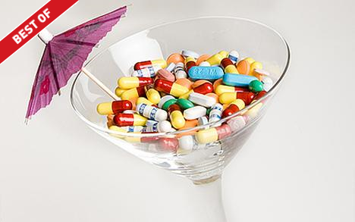
Ustrezno predpisovanje zdravil – kako?
Vedno so na prvem mestu nefarmakološki ukrepi, če so le možni.
Preden se predpiše novo zdravilo – preveriti, če ne gre za neželeni učinek že predpisanega zdravila
Ob predpisu novega zdravila – poučiti bolnika
Redna evalvacija že predpisane terapije, tudi OTC zdravil, posodobljena OKZ
Sodelovanje med prehodi bolnika znotraj sistema, da se izognemo podvajanju terapije
Redno preverjati indikacije za zdravila
Redno spremljanje kliničnega učinka (odgovora) na zdravila
Ukinitev zdravil brez jasne indikacije
Ukinitev zdravil brez jasnega kliničnega učinka

Slide 20
Ustrezno predpisovanje zdravil – kako?
Izogibanje zdravilom, ki so neprimerna za starostnike
Če je možno, pokrijemo z enim zdravilom več indikacij
Redno spremljanje adherence, še posebej preden se višajo odmerki ali se predpiše dodatno zdravilo
Izbira zdravil s širokim terapevtskim oknom
Pregled potencialnih interakcij med zdravili
Ko se odločamo za zdravilo v preventivne namene, vedno pomislimo na dobrobit pri bolniku (upoštevamo starost in sočasne bolezni)
Prilagajanje zdravljenja starosti, kakovosti življenja in prioritetam bolnika

Slide 21
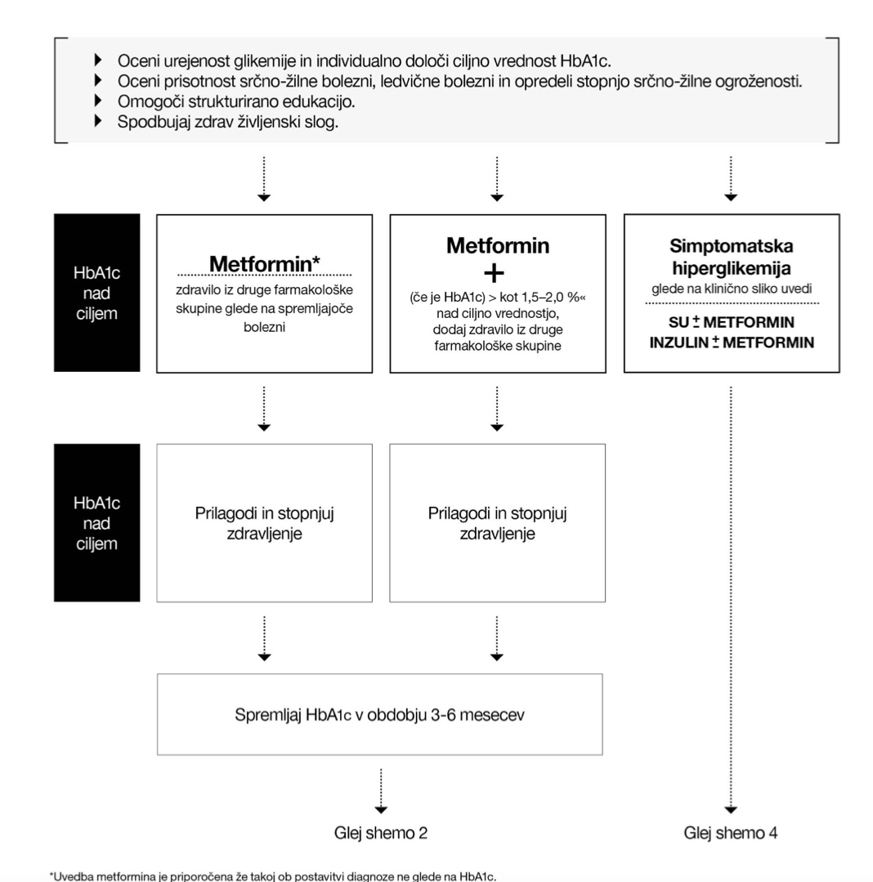
SLOVENSKE SMERNICE ZA KLINIČNO OBRAVNAVO SLADKORNE BOLEZNI TIPA 2 (2022)
Vir: https://endodiab.si/wp-content/uploads/2022/10/Knjizica-Sladkorna-bolezen-tipa-2-100x160-mm-2022-06-13-v5-4-za-web-VSEBINA.pdf

Slide 22
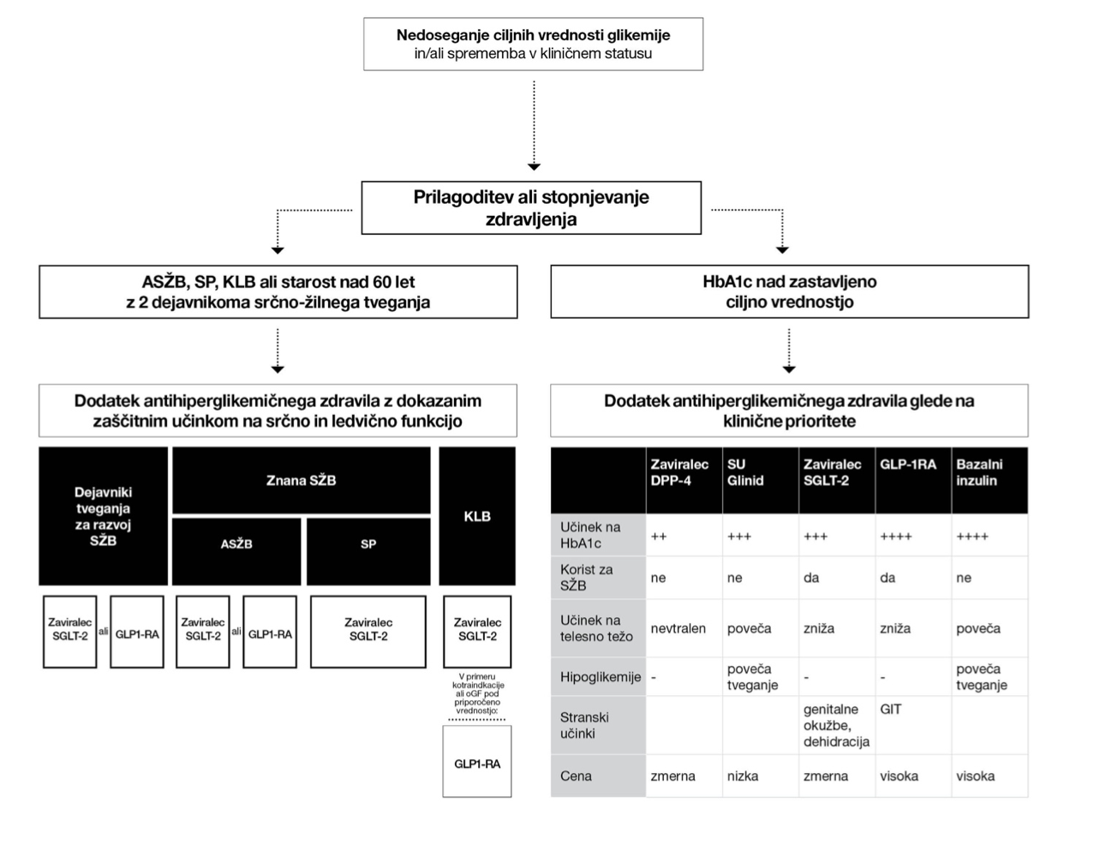
SLOVENSKE SMERNICE ZA KLINIČNO OBRAVNAVO SLADKORNE BOLEZNI TIPA 2 (2022)

Slide 23
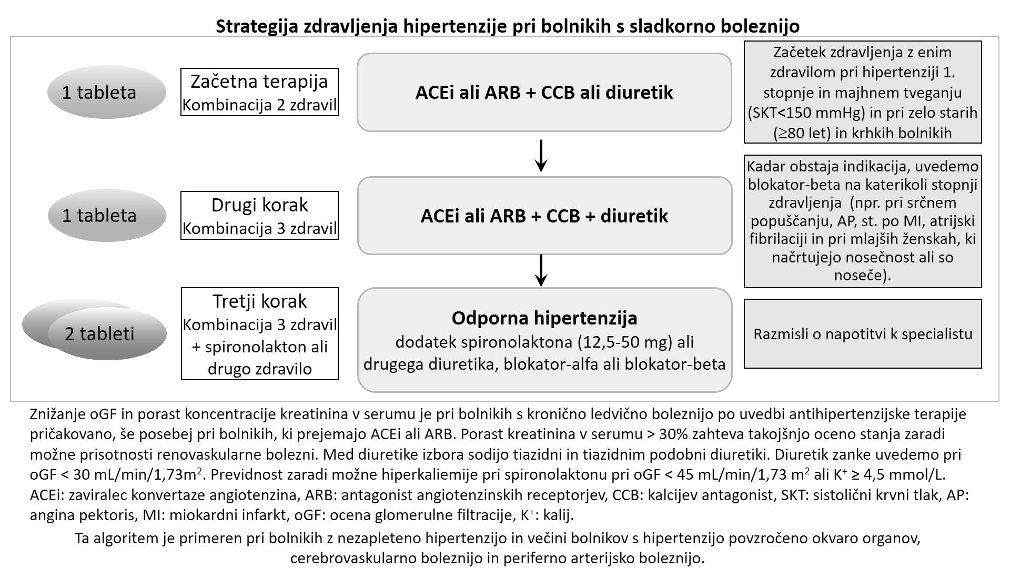
Zraven antidiabetične terapije se pogosto uvaja še terapija za spremljajoče bolezni
Vir: https://endodiab.si/wp-content/uploads/2022/06/11-ARTERIJSKA-HIPERTENZIJA.pdf

Slide 24
Glavne strategije za obvladovanje polifarmacije pri starejših ljudeh s sladkorno boleznijo
Redni farmakoterapijski pregledi potekajočih terapij
Ukinitev potencialno neustreznih zdravil
Evalvacija glikemičnih ciljev glede na bolnikovo zdravstveno stanje
Predpisovanje antidiabetičnega zdravljenja na podlagi bolnikovega socialnega konteksta in veščin, ocenjenih s celovito geriatrično oceno
Prilagajanje intenzivnosti antidiabetične terapije pri starostnikih
Spodbujanje zdravih prehranjevalnih navad (npr. zmanjšanje ogljikovih hidratov na obrok)
Spodbujanje telesne dejavnosti z realnimi cilji (npr. hoja doma vsaj 15–20 minut dnevno)
Remelli F, Ceresini MG, Prevalence and impact of polypharmacy in older patients with type 2 diabetes. Aging Clin Exp Res. 2022 Sep
https://endodiab.si/priporocila/diabetologija/smernice-za-vodenje-sladkorne-bolezni/

Slide 25
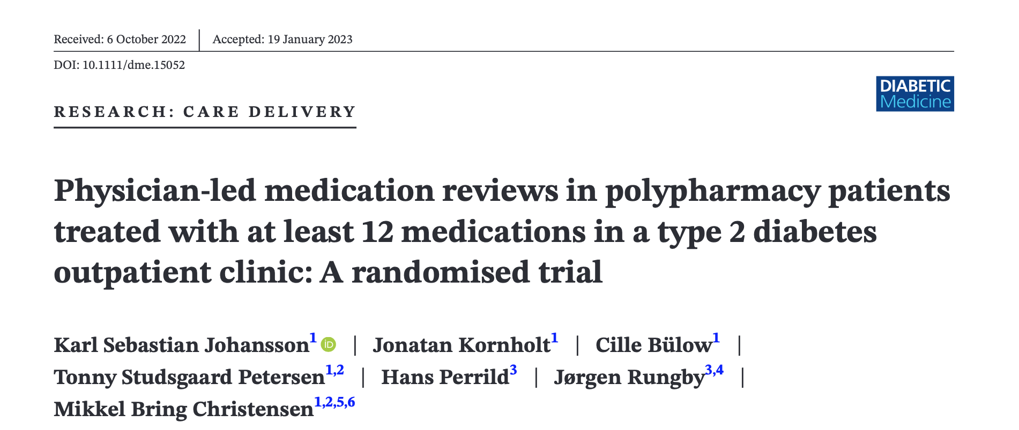
Farmakoterapijski pregledi pod nadzorom zdravnikov in timska obravnava bolnikov s sladkorno boleznijo tipa 2, zdravljenih z vsaj 12 zdravili, so zmanjšali število uporabljenih zdravil iz 17,9 na 14,3 in izboljšali kakovost življenja, povezano z zdravjem.
Izvajanje in nadaljnje raziskovanje podobnih intervencij kot standardne oskrbe je smiselno.
https://onlinelibrary.wiley.com/doi/10.1111/dme.15052

Slide 26
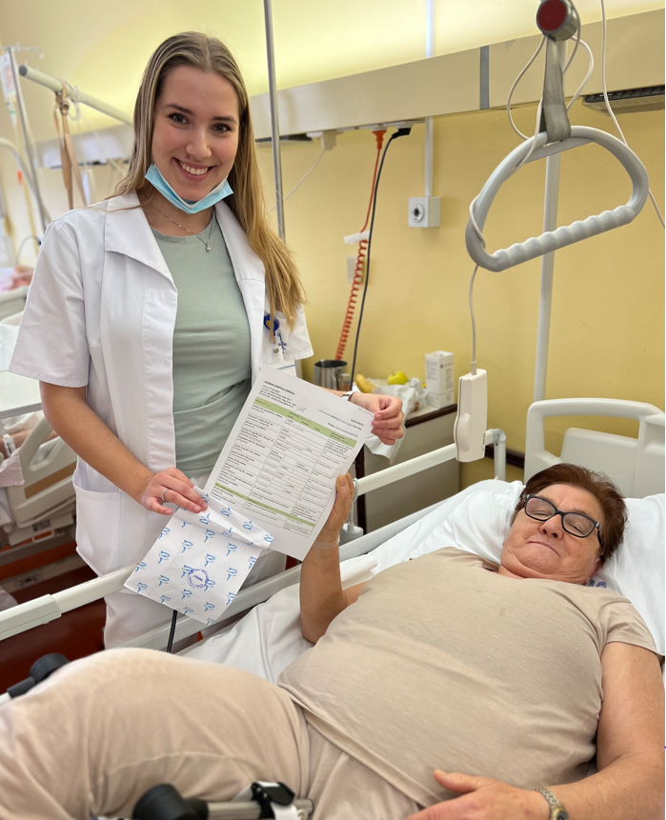
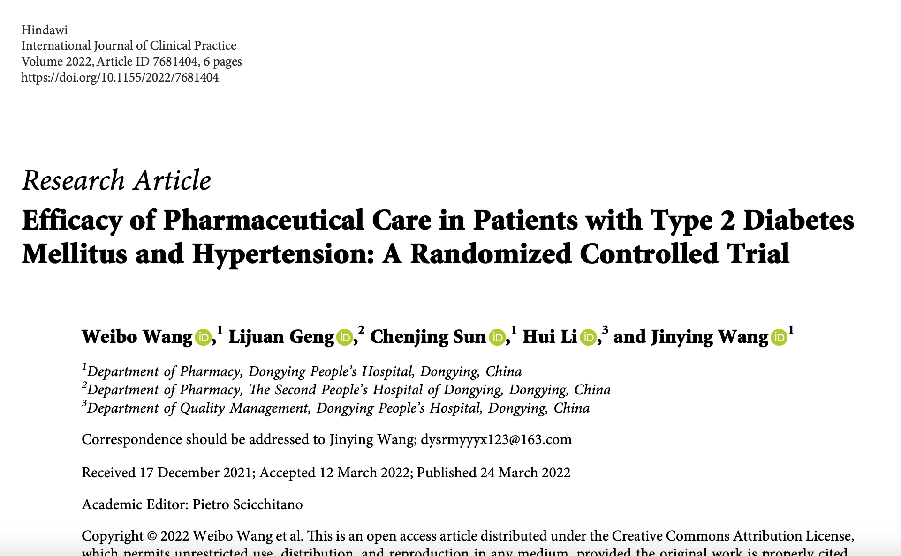
Program farmacevtske oskrbe po odpustu pri bolnikih s sladkorno boleznijo tip 2 in hipertenzijo izboljša adherenco pri zdravljenju.
https://www.ncbi.nlm.nih.gov/pmc/articles/PMC9159207/pdf/IJCLP2022-7681404.pdf

Slide 27
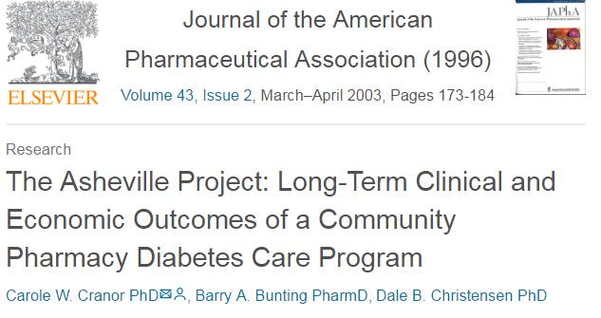
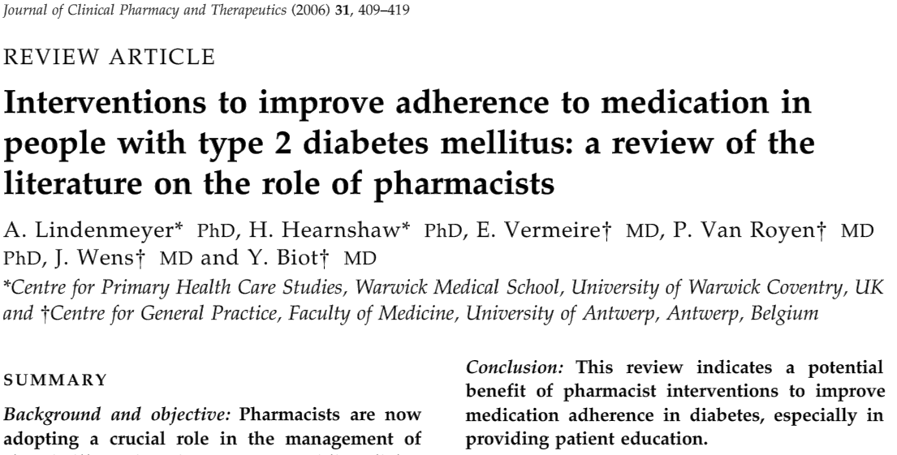
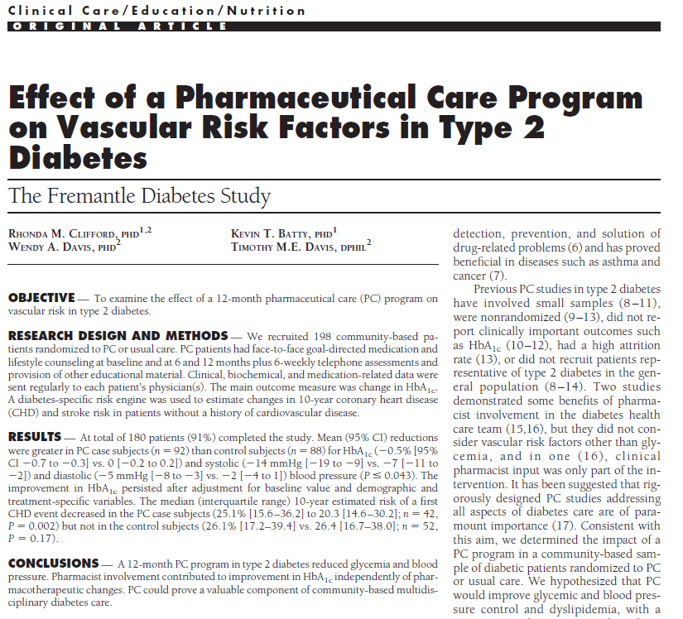
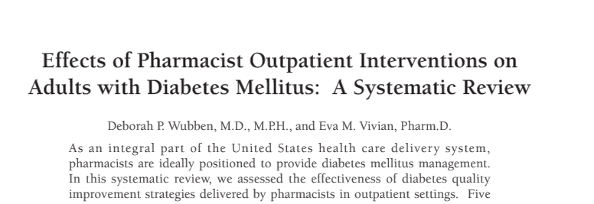
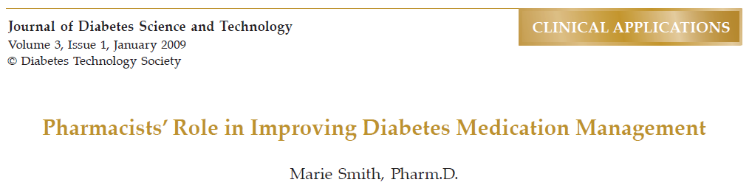
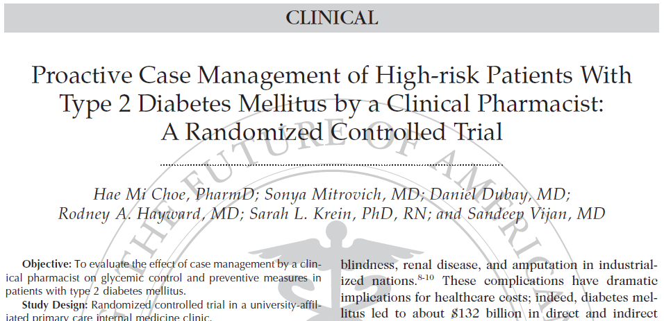
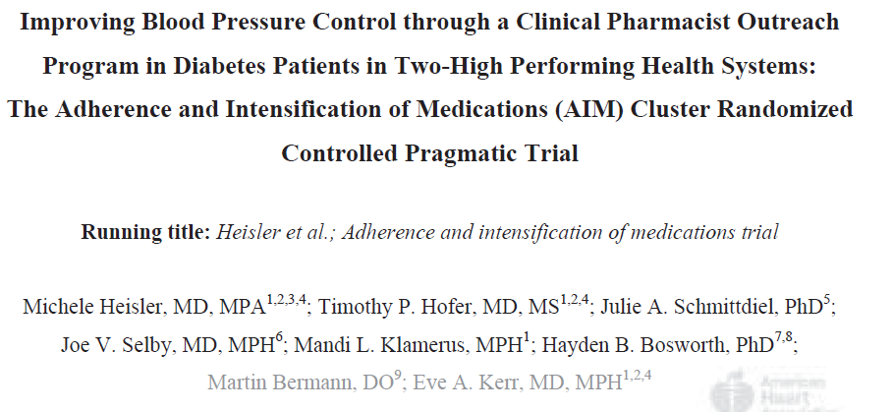
Sodelovanje s farmacevti izboljša izide zdravljenja in urejenost terapije
Vir: A. Kovačič

Slide 28
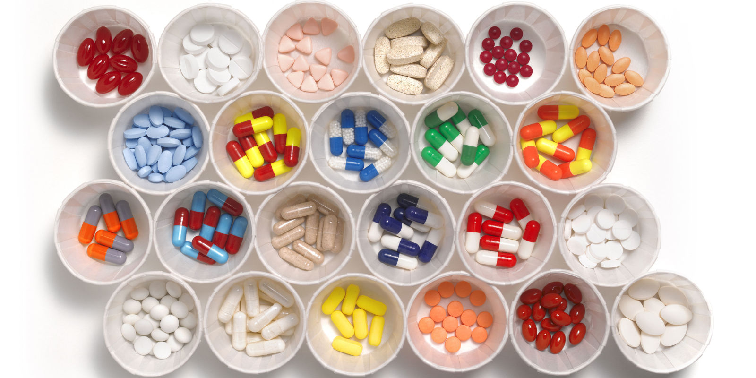
Za zaključek…
Pri bolniku s sladkorno boleznijo je večja verjetnost za polifarmakoterapijo
Farmacevt je za optimalno zdravljenje bolnika s sladkorno boleznijo ključen sodelavec zdravniku.

Slide 29

PREGLED NOVOSTI IN PRIPOROČIL
Javna agencija Republike Slovenije za zdravila in medicinske pripomočke
https://www.jazmp.si/humana-zdravila/farmakovigilanca/obvestila-za-zdravstvene-delavce/neposredna-obvestila-za-zdravstvene-delavce/

Slide 30
JAK zaviralci (Cibinqo, Jylseleca, Olumiant, Rinvoq, Xeljanz), 17.3.2023 – posodobljena priporočila za zmanjšanje tveganj za maligne bolezni, večje srčno-žilne zaplete, resne okužbe, vensko trombembolijo in umrljivost. • Navedeni zaviralci JAK se lahko pri naslednjih skupinah bolnikov uporabljajo samo, če ni na voljo drugih primernih možnosti zdravljenja: - pri bolnikih, starih 65 let in več; - pri trenutnih ali nekdanjih dolgoletnih kadilcih; - pri bolnikih z drugimi srčno-žilnimi dejavniki tveganja ali dejavniki tveganja za maligne bolezni. - Zaviralce JAK je treba uporabljati previdno pri bolnikih z drugimi dejavniki tveganja za VTE, poleg tistih, ki so že navedeni zgoraj.
Folkodin Alkaloid 10mg caps., 21.3.2023 – umik zdravil, ki vsebujejo folkodin, s trga v EU. Razlog: Uporaba folkodina v obdobju 12 mesecev pred splošno anestezijo z zaviralci živčnomišičnega prenosa (ang. NMBAs, Neuromuscular Blocking Agents) je dejavnik tveganja za anafilaktično reakcijo na NMBAs med kirurškim posegom.
Menopur (humani menopavzni gonadotropin), 14.4.2023 – motnja v preskrbi zaradi neskladnosti v proizvodnji
Simulect (baziliksimab), 11.5.2023 – dodana voda za injekcije, ki j je v pakiranju z vialami, se ne sme uporabljati za rekonstitucijo (ugotovljena prisotnost delcev)
https://www.jazmp.si/humana-zdravila/farmakovigilanca/obvestila-za-zdravstvene-delavce/neposredna-obvestila-za-zdravstvene-delavce/
Notes:
Pri bolnikih z revmatoidnim artritisom (RA) z določenimi dejavniki tveganja so pri zdravljenju z zaviralci JAK v primerjavi z zaviralci TNF-alfa opazili povečano incidenco malignih bolezni, večjih srčno-žilnih zapletov (MACE – Major Adverse Cardiovascular Events), resnih okužb, venske trombembolije (VTE) in umrljivosti. • Ta tveganja veljajo za učinke skupine zdravil in se nanašajo na vse odobrene indikacije zaviralcev JAK pri vnetnih in dermatoloških boleznih. • Navedeni zaviralci JAK se lahko pri naslednjih skupinah bolnikov uporabljajo samo, če ni na voljo drugih primernih možnosti zdravljenja: • pri bolnikih, starih 65 let in več; • pri trenutnih ali nekdanjih dolgoletnih kadilcih; • pri bolnikih z drugimi srčno-žilnimi dejavniki tveganja ali dejavniki tveganja za maligne bolezni. • Zaviralce JAK je treba uporabljati previdno pri bolnikih z drugimi dejavniki tveganja za VTE, poleg tistih, ki so že navedeni zgoraj. • Priporočila glede odmerjanja za nekatere skupine bolnikov z dejavniki tveganja so bila posodobljena. • Pri vseh bolnikih so priporočljivi redni pregledi kože. • Zdravniki, ki predpisujejo zaviralce JAK, se morajo z bolniki pogovoriti glede tveganj, povezanih z njihovo uporabo.

